Slide 1
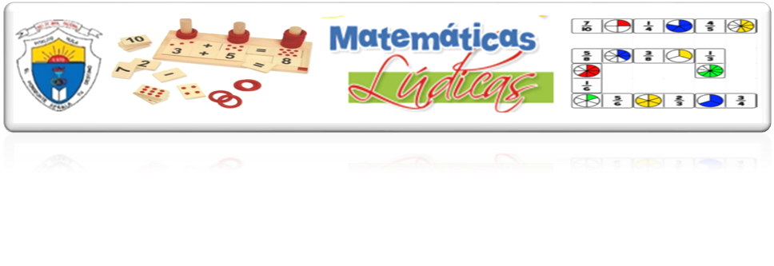
LÍDER : LILIANA MORENO MANRIQUE
I E M NACIONAL PITALITO HUILA

Slide 2

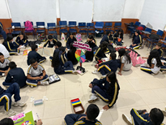
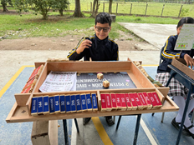
Fundamentación | Articulación con el PEI La experiencia Matemáticas Lúdicas se articula al PEI y al Plan de Mejoramiento Institucional, fortaleciendo el aprendizaje de las matemáticas mediante estrategias lúdicas e innovadoras.
 | Misión, visión, valores y principios Responde a la misión de formación integral, a la visión de una escuela innovadora y promueve valores de inclusión, equidad, respeto, convivencia y trabajo en equipo.
 | Acciones de mejoramiento institucional Reorienta acciones pedagógicas del PMI, contribuyendo al fortalecimiento académico, la motivación estudiantil y la mejora del clima escolar.
 | Fundamentación teórica y metodológica Se sustenta en el aprendizaje significativo (Ausubel) y el constructivismo (Piaget y Vygotsky), mediante metodologías activas y lúdicas.

Slide 3
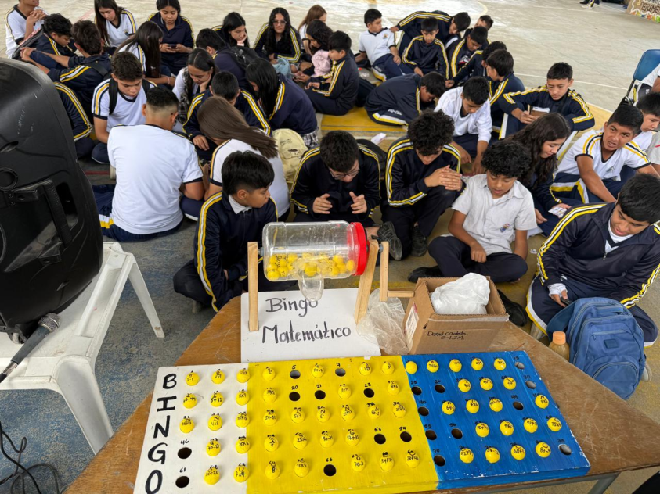
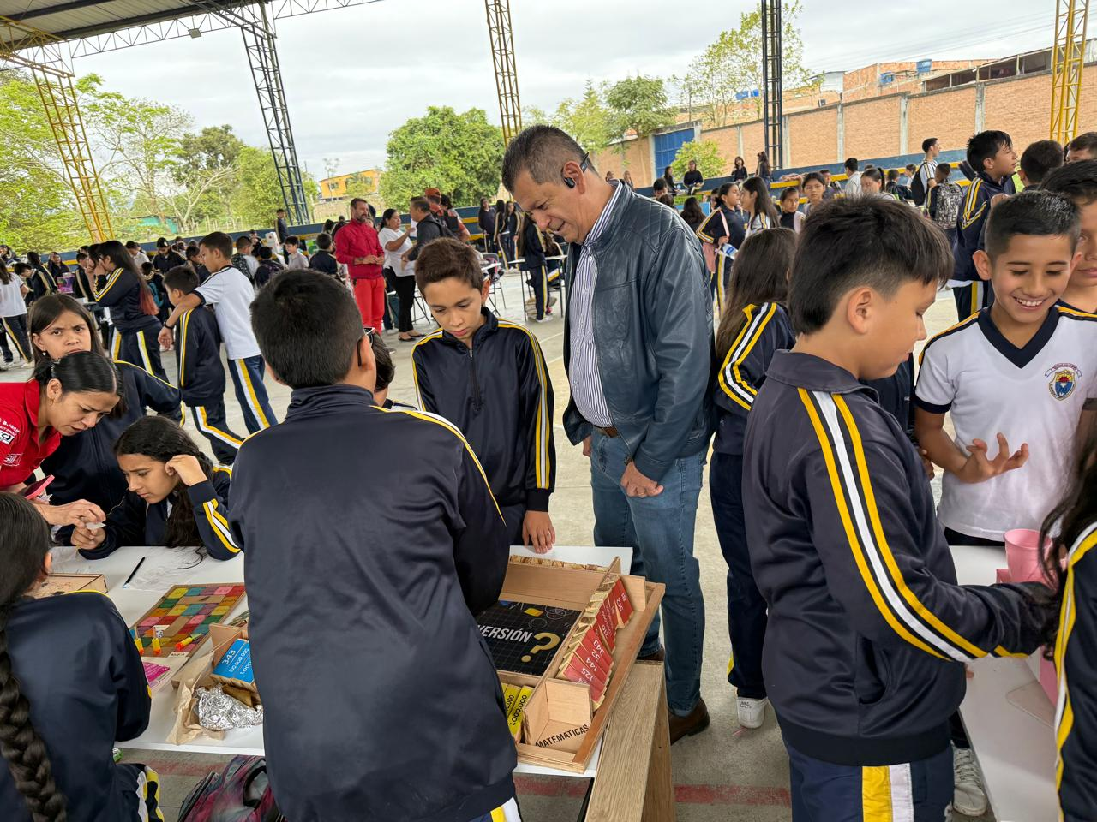
Pertinencia | Responde a problemáticas locales en el aprendizaje de las matemáticas, previamente identificadas y documentadas, relacionadas con bajos niveles de motivación, dificultades en la comprensión de conceptos y escaso uso de metodologías activas, atendiendo sus causas mediante estrategias lúdicas contextualizadas.

Slide 4
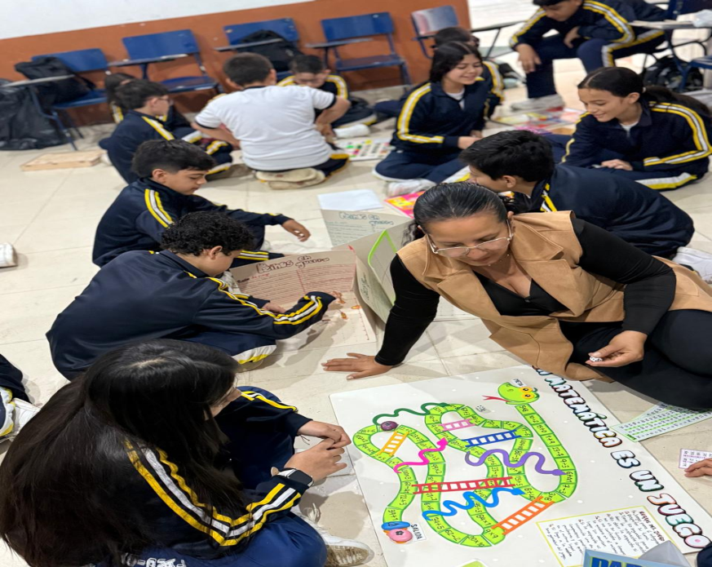
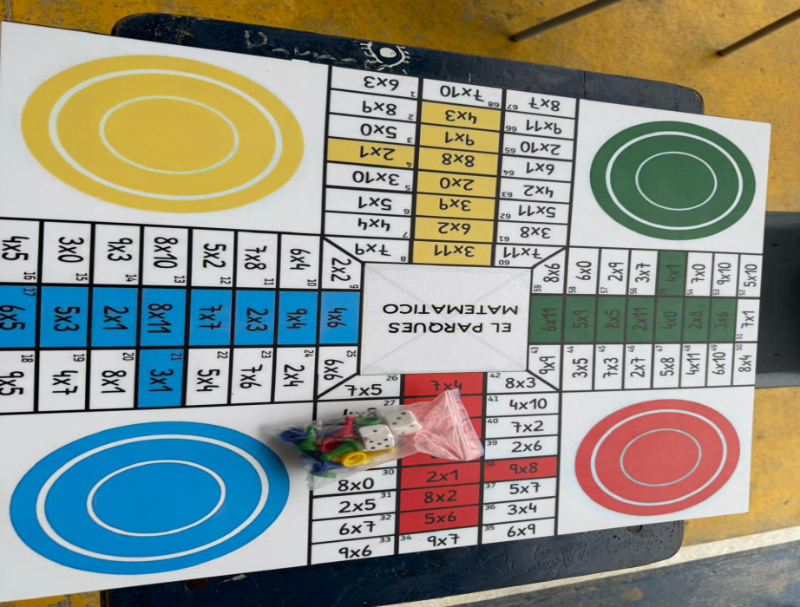
Consistencia | Articula de manera coherente la fundamentación teórica, el contexto institucional, la metodología lúdica y los resultados esperados, a partir de procesos permanentes de autorreflexión y autocrítica que permiten ajustar y fortalecer la experiencia. .

Slide 5
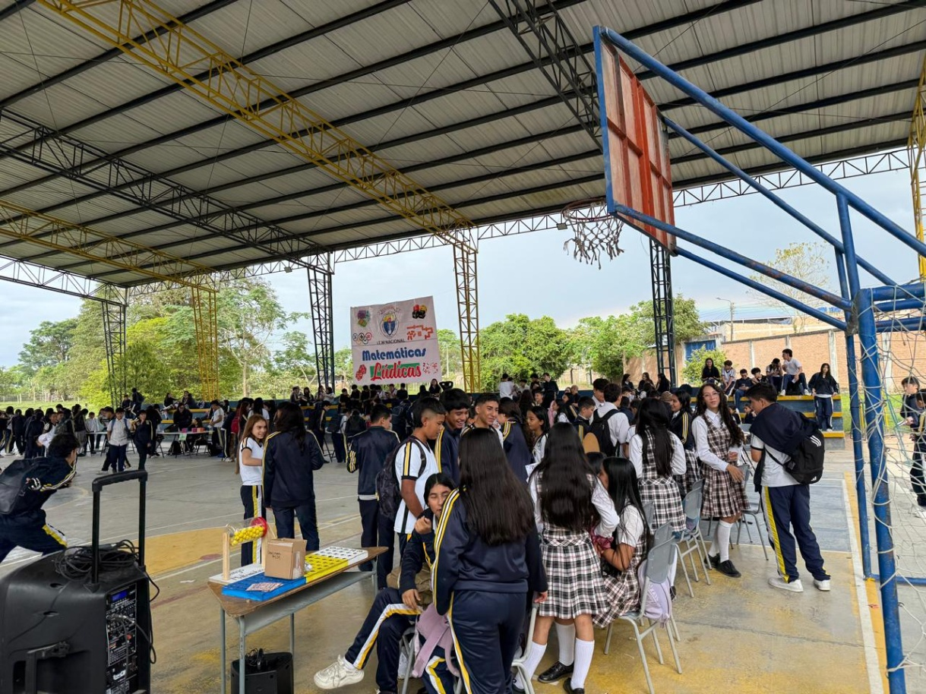
Madurez | Reflexión sobre su tiempo de desarrollo, fortaleciéndose a lo largo de los años lectivos mediante el análisis crítico de los resultados obtenidos y la optimización del tiempo invertido en su implementación.

Slide 6
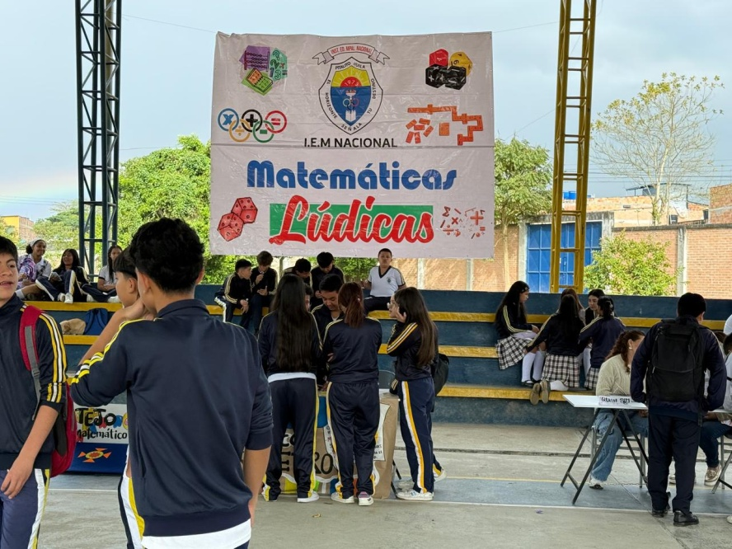
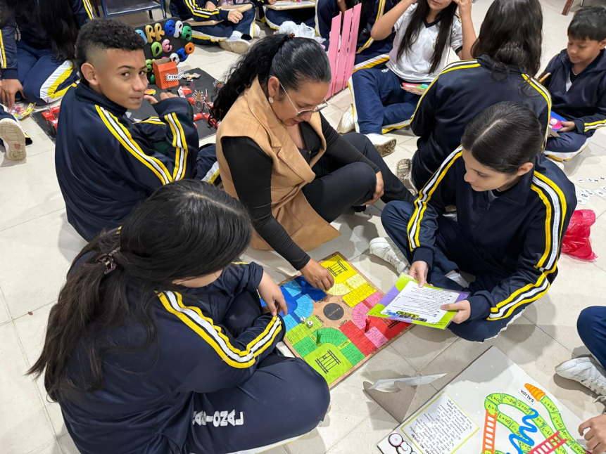
Empoderamiento | Involucra a maestros, directivos, padres de familia, estudiantes y el sector productivo, de acuerdo con sus roles y niveles de participación, promoviendo el fortalecimiento y mejoramiento continuo de la experiencia.

Slide 7
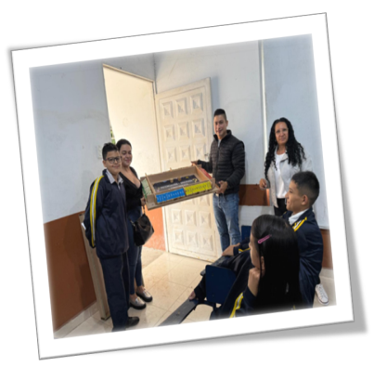
Evaluación y seguimiento | Dispone de una metodología definida, instrumentos y mecanismos pertinentes de seguimiento, evaluación, registro y análisis, que permiten organizar los aprendizajes y retroalimentar continuamente la experiencia para su fortalecimiento. Se implementa una metodología activa y lúdica, con enfoque constructivista, centrada en el aprendizaje significativo. Los estudiantes aprenden mediante el juego, la resolución de problemas, el trabajo colaborativo y el uso de material didáctico, favoreciendo la participación, la motivación y la construcción del conocimiento matemático a partir de situaciones reales y contextualizadas. Instrumentos: Se utilizan listas de chequeo, rúbricas de desempeño, registros de observación, diarios de campo y evaluaciones formativas, que permiten valorar la participación, el desarrollo de competencias matemáticas y el logro de los aprendizajes esperados. Mecanismos: El seguimiento se realiza mediante la observación sistemática en las actividades lúdicas, la retroalimentación permanente, el análisis de resultados académicos, la socialización de avances en reuniones pedagógicas y el registro continuo de evidencias, lo que posibilita ajustar y fortalecer la experiencia.

Slide 8
Resultados | A partir del análisis y la sistematización de la experiencia, se replantean resultados a corto, mediano y largo plazo, fortaleciendo continuamente la propuesta. Participa en convocatorias institucionales y externas como estrategia de mejoramiento y proyección. Asimismo, permite identificar avances en aspectos cognitivos, éticos y comportamentales, así como en el desarrollo de competencias matemáticas y sociales en los estudiantes.
 | Corto plazo Incremento de la motivación y participación de los estudiantes, mayor interés por las matemáticas y mejora en la comprensión de conceptos básicos mediante actividades lúdicas. Mediano plazo Fortalecimiento de las competencias matemáticas, mejora en el rendimiento académico, consolidación de metodologías lúdicas en la práctica docente y mejor clima de aula. Largo plazo Transformación de las prácticas pedagógicas institucionales, consolidación de la experiencia como estrategia permanente, impacto positivo en los resultados académicos y posibilidad de transferencia a otras áreas e instituciones.

Slide 9
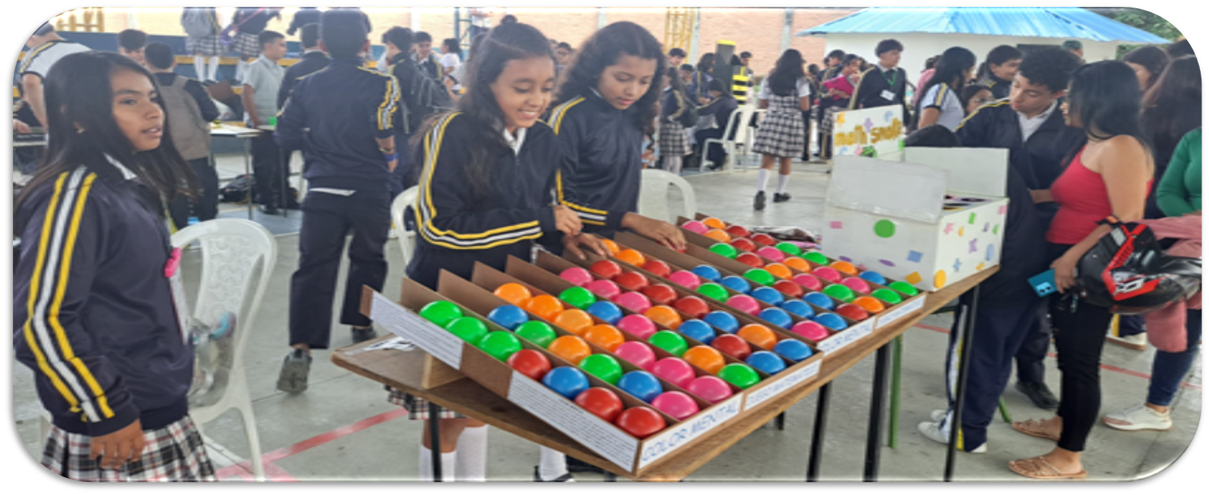
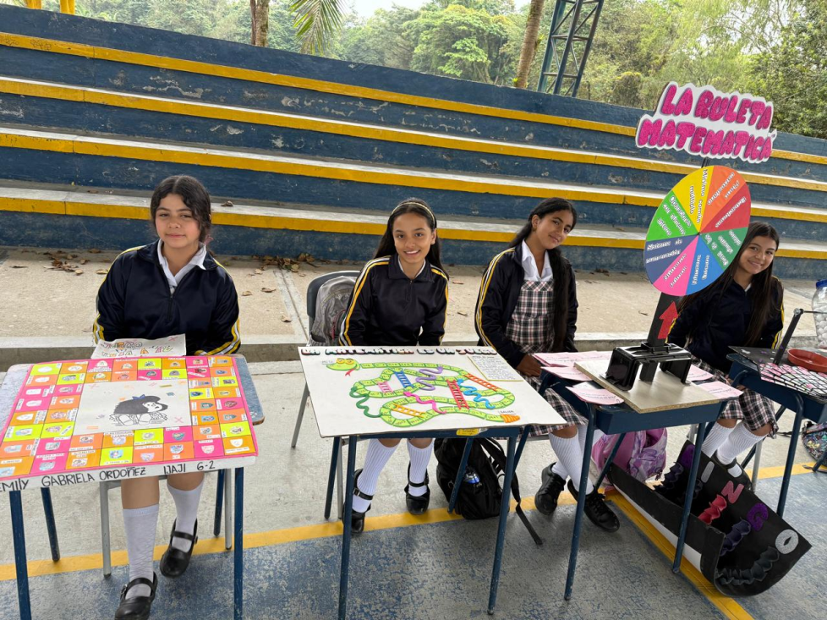
Transferencia | Se reorganiza y sistematiza instrumentos y mecanismos para socializar la experiencia en otros establecimientos educativos, dando a conocer la propuesta, su desarrollo, la metodología implementada y los resultados obtenidos, favoreciendo su replicabilidad y adaptación a otros contextos

Slide 10
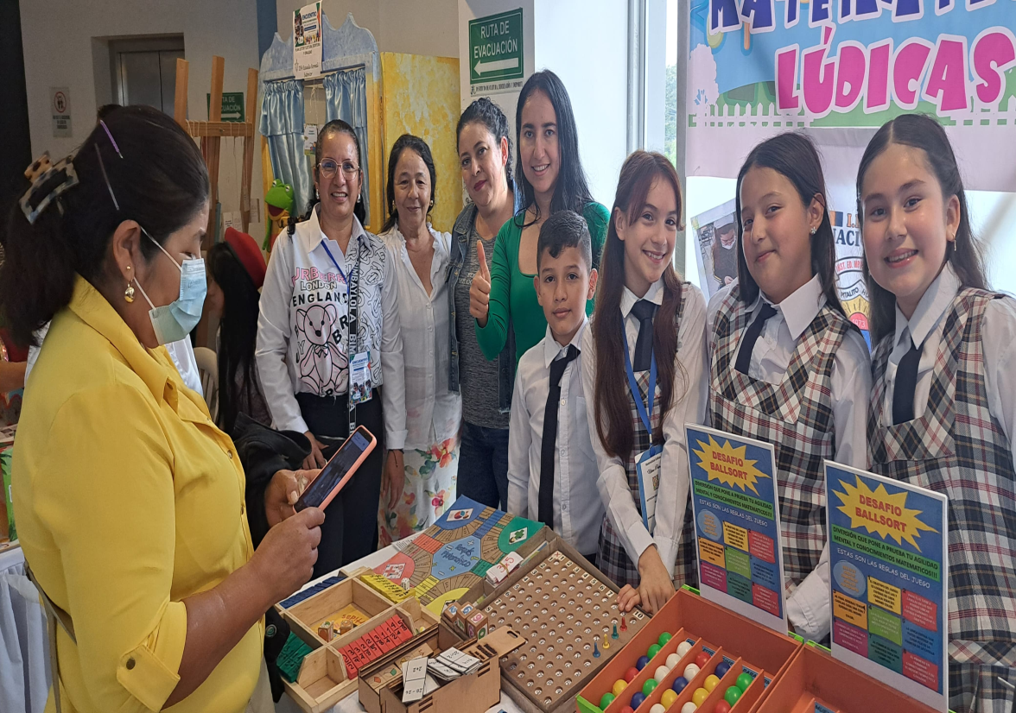
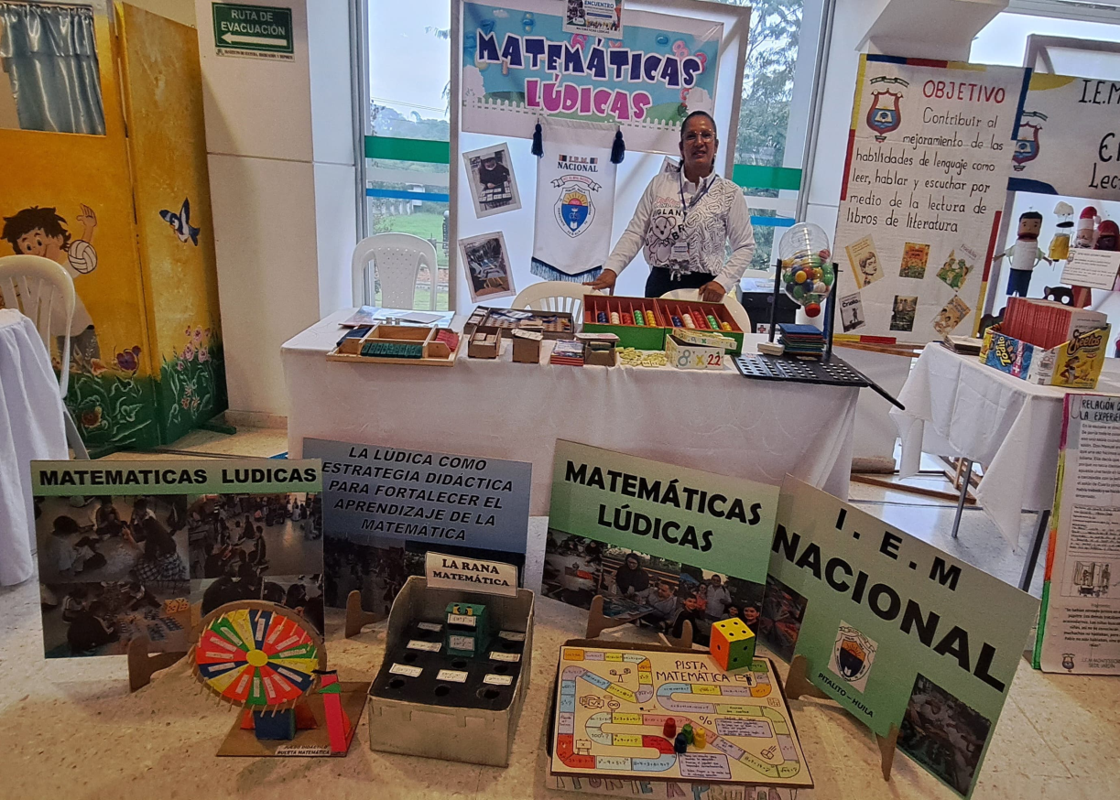
Sostenibilidad | Amplía la participación de la comunidad educativa mediante espacios permanentes de retroalimentación, socialización y validación, garantizando la continuidad de la experiencia como estrategia de fortalecimiento institucional.

Slide 11
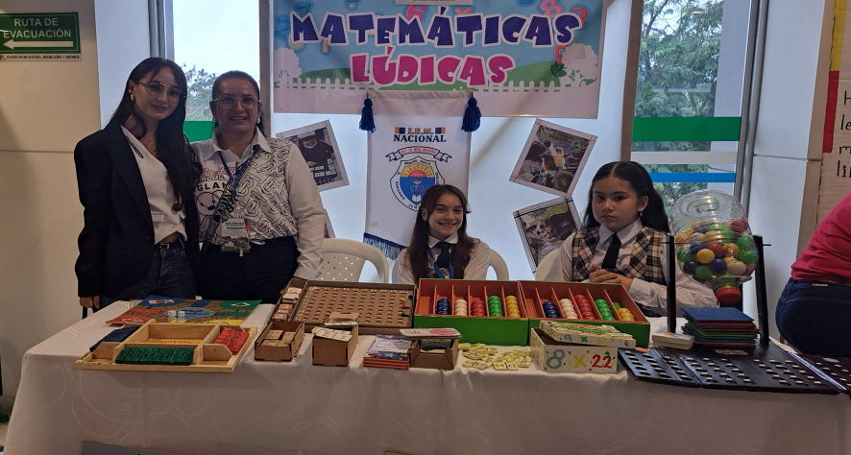
Innovación | Identifica y reorganiza prácticas pedagógicas, estrategias didácticas y recursos lúdicos, incorporando nuevas formas de enseñanza que fortalecen el aprendizaje de las matemáticas y generan mejoras significativas en las prácticas docentes.
 | Identifica y reorganiza elementos conceptuales y metodológicos que permiten mejorar la gestión educativa y fortalecer la práctica pedagógica mediante estrategias lúdicas e innovadoras.
 | Incorpora elementos conceptuales y metodológicos que fortalecen la gestión y la práctica pedagógica, permitiendo trascender como proyecto de investigación o de acción educativa y aportando nuevo conocimiento al contexto institucional.

